Slide 1
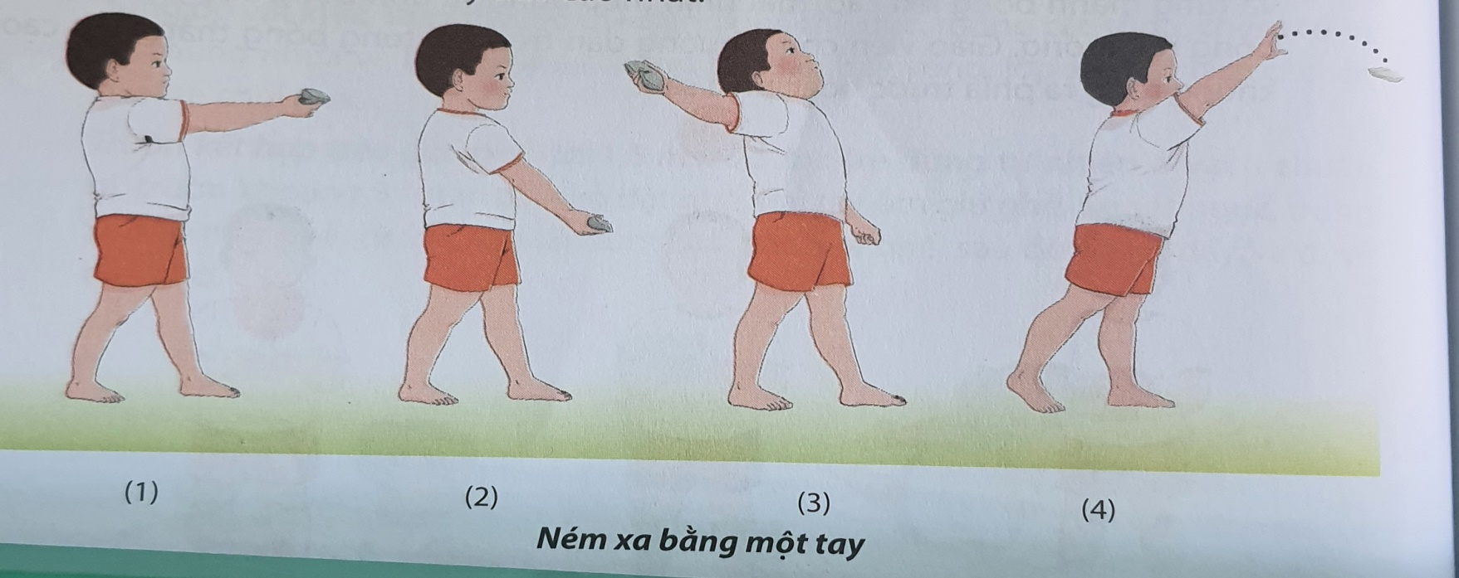
Vận động cơ bản
“NÉM XA BẰNG MỘT TAY (HAI TAY)"
+ Ném xa bằng 1 tay: Trẻ đứng chân trước, chân sau, tay cùng phía với chân sau cầm bóng nhỏ (túi cát) đưa từ trước xuống dưới, lên cao và ném bóng (túi cát) đi xa, ở điểm tay đưa cao nhất.
+ Ném xa bằng 2 tay: Trẻ đứng chân trước, chân sau hoặc 2 chân rộng bằng vai. 2 tay cầm bóng (túi cát) đưa cao trên đầu, dùng sức của thân và tay để ném đi xa.

